Slide 1
11
การแยกเสียงทุ้มแหลม
และการป้องกันลำโพง

Slide 2
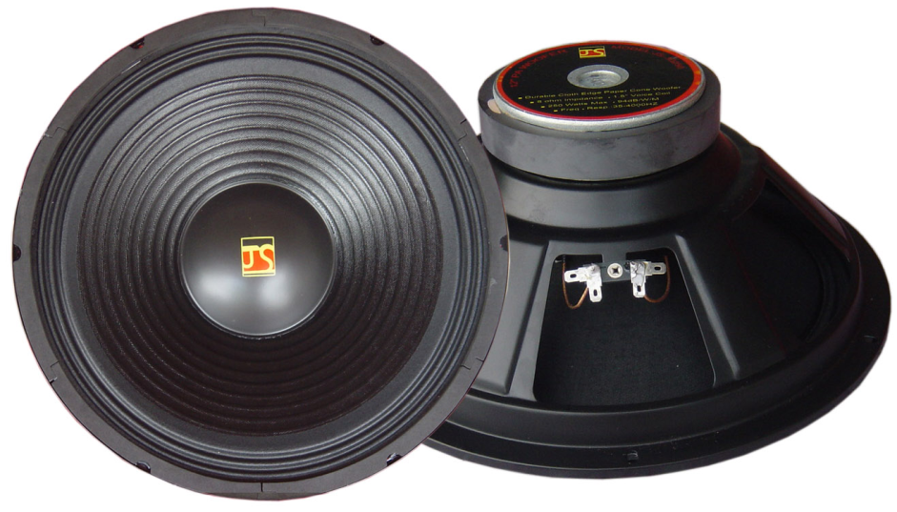
การแยกเสียงทุ้มแหลมให้ลำโพง
สัญญาณเสียงที่กำเนิดขึ้นมามีย่านความถี่ประมาณ 20 – 20,000 Hz เป็นความถี่ที่แบ่งออกได้เป็น 3 ย่านสัญญาณเสียง คือ ความถี่ต่ำหรือเสียงทุ้ม ความถี่กลางหรือเสียงกลาง และความถี่สูงหรือเสียงแหลม การแบ่งย่านความถี่ออกมานี้เพื่อนำไปใช้ในการขับลำโพงแต่ละชนิดให้เกิดเสียงออกมาตามคุณสมบัติการตอบสนองความถี่ของชนิดลำโพงนั้น

Slide 3
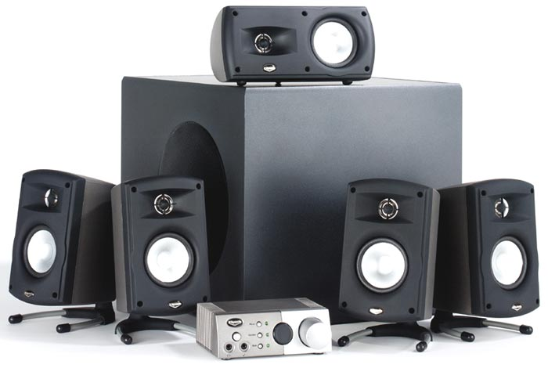
การแยกเสียงทุ้มแหลมให้ลำโพง
เพราะด้วยชนิดลำโพงที่ผลิตออกมาใช้งานจะสามารถให้การตอบสนองต่อย่านความถี่สัญญาณเสียงแตกต่างกัน เมื่อนำลำโพงแต่ละชนิดไปใช้ในการรับสัญญาณเสียงทุกความถี่เหมือนกัน จะเกิดปัญหาขึ้นต่อคุณภาพสัญญาณเสียงที่เปล่งออกมาของลำโพงแต่ละชนิด

Slide 4
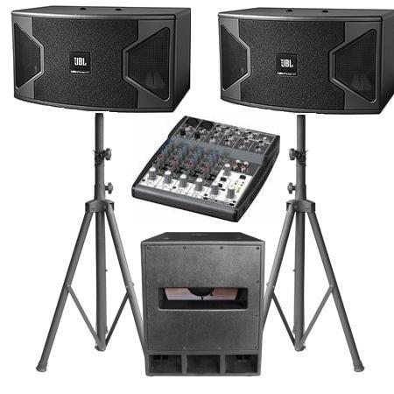
การแยกเสียงทุ้มแหลมให้ลำโพง
การแก้ปัญหาที่เกิดขึ้น สามารถทำได้โดยการกำหนดย่านความถี่สัญญาณเสียงที่ป้อนไปให้ลำโพงแต่ละชนิด มีความถี่ถูกต้องตามการตอบสนองความถี่เสียงของลำโพงชนิดนั้น เพื่อจำกัดย่านความถี่สัญญาณเสียงที่ลำโพงต้องทำงานให้แคบลงอยู่ในย่านความถี่ที่เหมาะสม

Slide 5
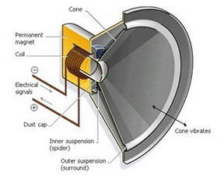
การแยกเสียงทุ้มแหลมให้ลำโพง
วงจรแยกเสียงทุ้มแหลมที่ผลิตขึ้นมาใช้งานมี 2 ชนิด คือ ชนิดแรกใช้แยกความถี่สัญญาณเสียงออก 2 ช่วงความถี่ แยกออกเป็นย่านความถี่ต่ำและย่านความถี่สูง ชนิดที่สองใช้แยกความถี่สัญญาณเสียงออก 3 ช่วงความถี่ แยกออกเป็นย่านความถี่ต่ำ ย่านความถี่กลาง และย่านความถี่สูง โดยกำหนดจุดความถี่ตัดข้ามของวงจรแยกเสียงทุ้มแหลมตามค่าความถี่เหมาะสมที่ถูกกำหนดไว้ นำมาต่อคั่นกลางระหว่างเอาต์พุตเครื่องขยายเสียงกับลำโพง

Slide 6
วงจรแยกเสียงทุ้มแหลมให้ลำโพง
1
ลำดับที่ 1 (Order 1)
ใช้จุดตัดความลาดเอียงของเส้นกราฟที่ 6 dB / ออกเทฟ เป็นวงจรแยกเสียงทุ้มแหลมแบบเบื้องต้นจัดวงจรแบบง่าย โดยใช้คุณสมบัติในการทำงานของตัวเหนี่ยวนำ และตัวเก็บประจุ กำหนดความถี่ผ่านลำโพง
เสียงทุ้ม เสียงแหลม เสียงกลาง

Slide 7
วงจรแยกเสียงทุ้มแหลมให้ลำโพง
2
ลำดับที่ 2 (Order 2)
ใช้จุดตัดความลาดเอียงของเส้นกราฟที่ 12 dB / ออกเทฟ เป็นแบบที่นิยมใช้งานทั่วไป ใช้คุณสมบัติในการทำงานของตัวเหนี่ยวนำ และตัวเก็บประจุ กำหนดความถี่ผ่านลำโพงเช่นเดียวกัน โดยเพิ่มตัวเหนี่ยวนำ และตัวเก็บประจุ ให้ลำโพงแต่ละชนิดเพิ่มขึ้น
เสียงทุ้ม เสียงแหลม เสียงกลาง

Slide 8
วงจรแยกเสียงทุ้มแหลมให้ลำโพง
3
ลำดับที่ 3 (Order 3)
ใช้จุดตัดความลาดเอียงของเส้นกราฟที่ 18 dB / ออกเทฟ เป็นแบบที่นิยมใช้ในงานที่ต้องการคุณภาพสูง ใช้คุณสมบัติในการทำงานของตัวเหนี่ยวนำ และตัวเก็บประจุ กำหนดความถี่ผ่านลำโพงโดยเพิ่มตัวเหนี่ยวนำ และตัวเก็บประจุให้ลำโพงแต่ละชนิดเพิ่มมากขึ้นกว่าแบบลำดับที่ 2 อีกหนึ่งตัว
เสียงทุ้ม เสียงแหลม เสียงกลาง

Slide 9
ตารางกราฟบอกค่า L และ C

Slide 10
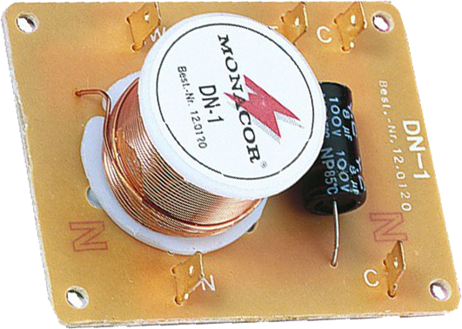
โครงสร้างวงจรแยกเสียงทุ้มแหลม
ชนิด 2 ทางและ 3 ทาง
1
วงจรแยกเสียงทุ้มแหลมชนิดแยกเสียง 2 ทาง
ในลำดับที่ 1
วงจร อุปกรณ์

Slide 11
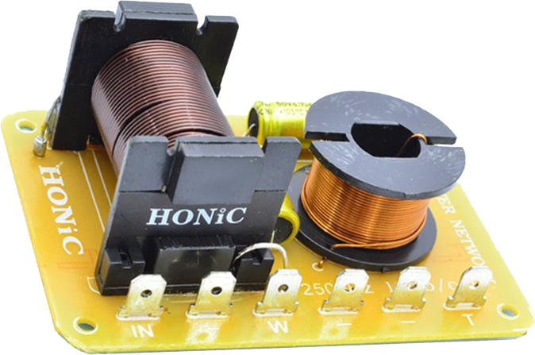
โครงสร้างวงจรแยกเสียงทุ้มแหลม
ชนิด 2 ทางและ 3 ทาง
2
วงจรแยกเสียงทุ้มแหลมชนิดแยกเสียง 2 ทาง
ในลำดับที่ 2
วงจร อุปกรณ์

Slide 12
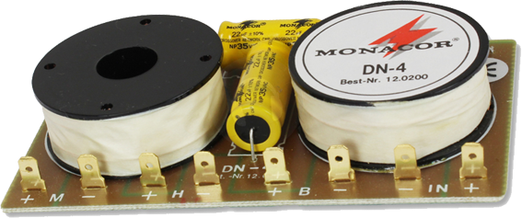
โครงสร้างวงจรแยกเสียงทุ้มแหลม
ชนิด 2 ทางและ 3 ทาง
3
วงจรแยกเสียงทุ้มแหลมชนิดแยกเสียง 3 ทาง
ในลำดับที่ 1
วงจร อุปกรณ์

Slide 13
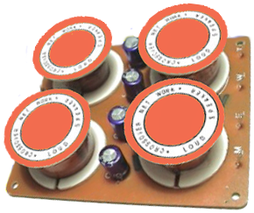
โครงสร้างวงจรแยกเสียงทุ้มแหลม
ชนิด 2 ทางและ 3 ทาง
4
วงจรแยกเสียงทุ้มแหลมชนิดแยกเสียง 3 ทาง
ในลำดับที่ 2
วงจร อุปกรณ์

Slide 14
วงจรป้องกันลำโพงชำรุดเสียหาย
วงจรป้องกันลำโพง (Loudspeaker Protection Circuit) เป็นวงจรที่ทำหน้าที่ป้องกันการชำรุดเสียหายของลำโพง ที่เกิดจากการทำงานผิดปกติของเครื่องขยายเสียงแบบคอมพลีเมนตารีชนิดไม่มีตัวเก็บประจุที่เอาต์พุต (OCL) เพราะจากคุณสมบัติในการทำงานของเครื่องขยายเสียงชนิด OCL ที่จำเป็นต้องจ่ายแรงดันไฟฟ้ากระแสตรงให้วงจรชนิด 3 ขั้ว คือ บวก ลบ กราวด์ และที่เอาต์พุตของเครื่องขยายเสียงจะถูกต่อโดยตรงเข้ากับลำโพงลงกราวด์

Slide 15
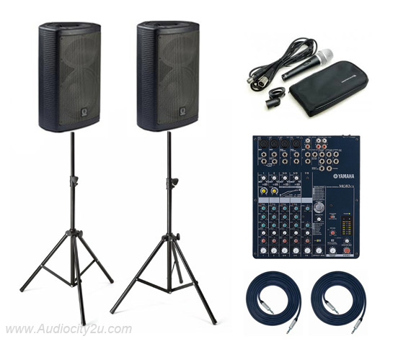
วงจรป้องกันลำโพงชำรุดเสียหาย
ทำให้ในสภาวะการทำงานปกติของเครื่องขยายเสียงชนิด OCL ที่เอาต์พุตเทียบกับกราวด์ในขณะไม่ได้ขยายสัญญาณเสียง จะมีแรงดันไฟฟ้ากระแสตรงจ่ายออกมา 0 V หรือมากที่สุดไม่ควรเกิน 0.3 V ซึ่งไม่มีผลต่อการทำให้ลำโพงเกิดการชำรุดเสียหาย ถือเป็นสภาวะปกติของเครื่องขยายเสียงชนิด OCL ทุกเครื่อง

Slide 16
วงจรป้องกันลำโพงชำรุดเสียหาย
การต่อวงจรป้องกันลำโพงเข้ากับเครื่องขยายเสียงคอมพลีเมนตารีชนิด OCL

Slide 17
วงจรป้องกันลำโพงชำรุดเสียหาย
วงจรป้องกันลำโพง

